Slide 1
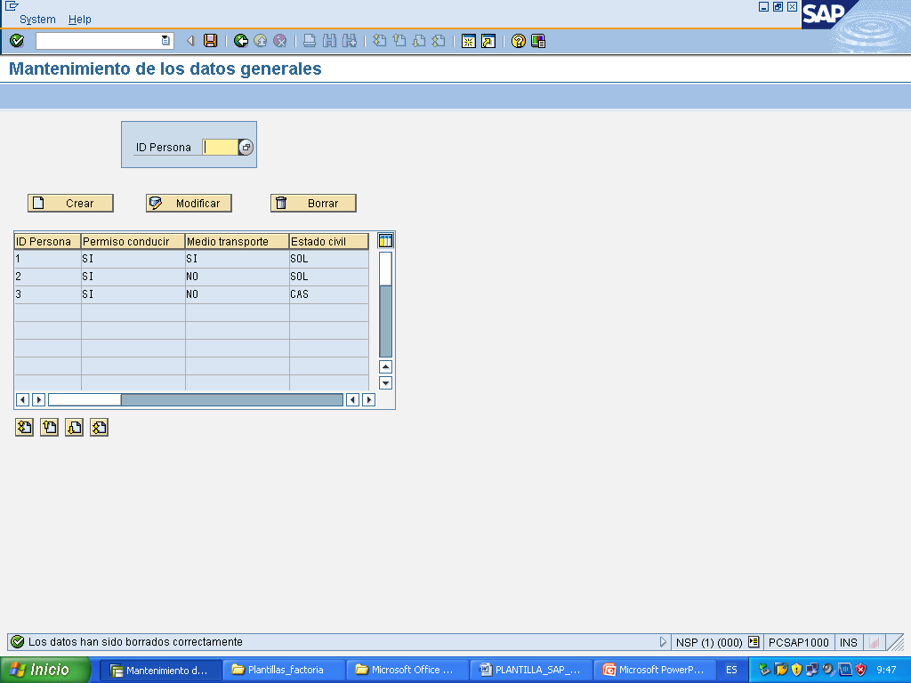
Esta es la vista principal del Mantenimiento de los Datos Generales, que es una sección dentro de nuestra aplicación
PERSONAS.
En ella tenemos en la parte superior la barra de Estado (STATUS) que nos permitira realizar opciones como la de salir de la sección de la aplicación, también tenemos la barra de Título (TITTLE) que como bien dice la palabra es el título para la sección.
Y dentro de la pantalla (SCREEN) tenemos la selección del ID Persona que nos va a permitir seleccionar un registro de la tabla para después poder
CREAR – MODIFICAR – BORRAR
los datos de la tabla ZDB_DTGENERALES.
Tambien tenemos una tabla que nos muestra los registros ya introducidos.
Todos estos datos son complementarios a otra tabla principal ZDB_PERSONA , estas dos tablas estan relacionadas a traves del campo ID_PERSONA.

Slide 2
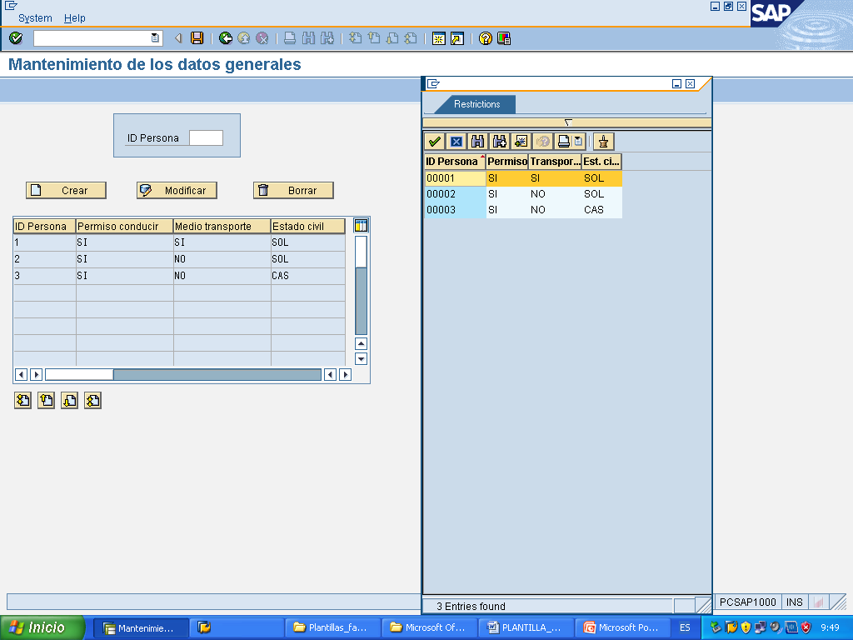
Al hacer click en el ID Persona nos aparecera la siguiente ventana , que nos mostrara los datos de la tabla y de la que podremos seleccionar el ID Persona con el que vamos a trabajar.

Slide 3
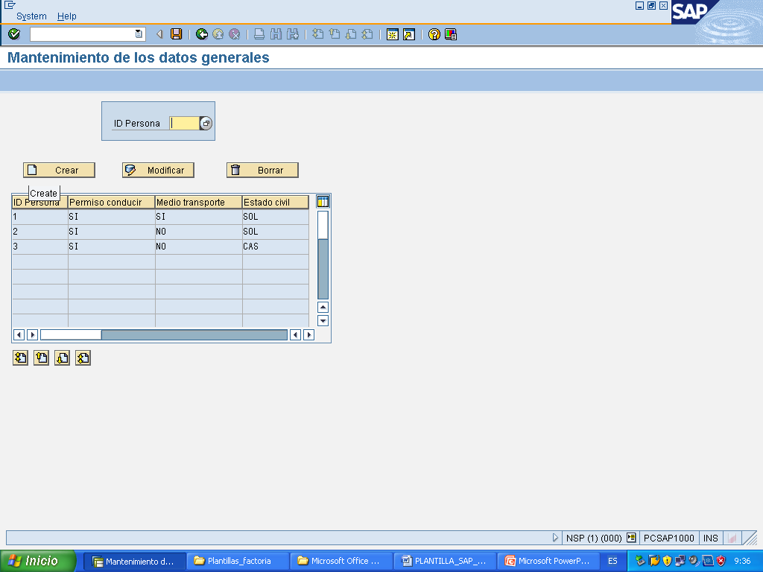
Lo primero que vamos a hacer es crear un nuevo registro en la tabla ZDB_DTGENERALES.
Para ello haremos click en el boton CREAR.

Slide 4
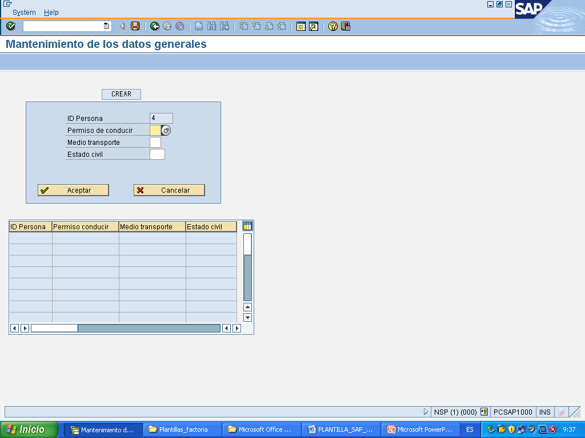
Cuando no hemos especificado ningun
ID Persona en la pantalla anterior, la aplicación buscara en la tabla el ultimo registro introducido, cogera el ID Persona del mismo y automaticamente lo autoincrementara para poder CREAR un nuevo registro.

Slide 5
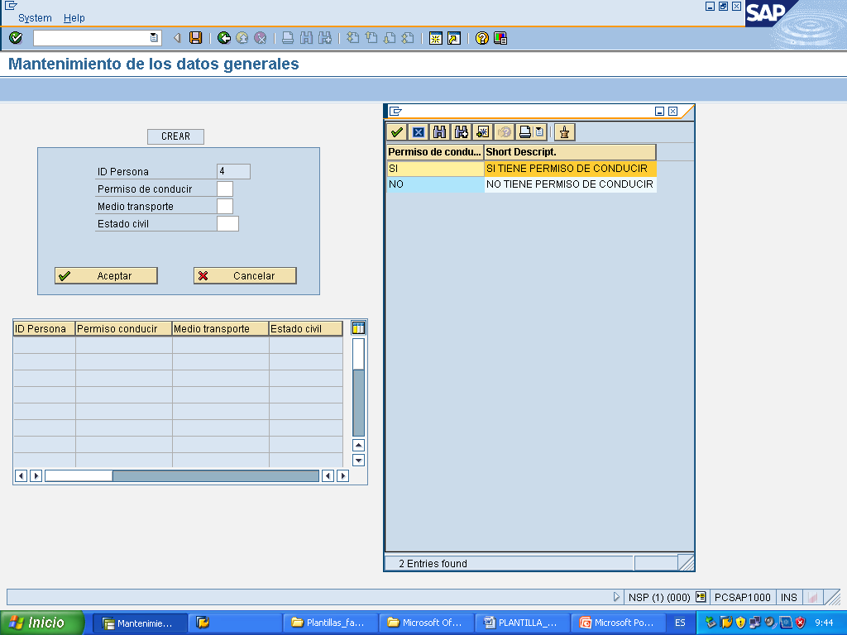
Esta es la ventana de opciones que podemos seleccionar para el
Permiso de conducir

Slide 6
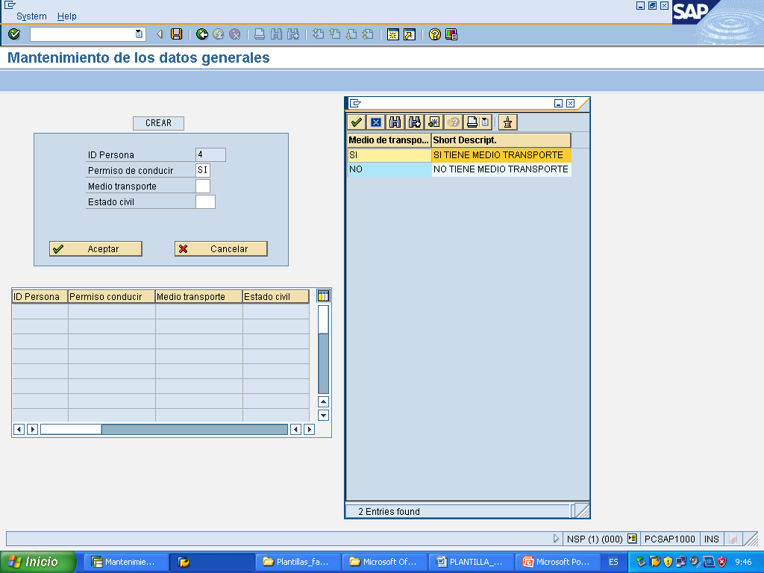
Esta es la ventana de opciones que podemos seleccionar para el
Medio de transporte

Slide 7
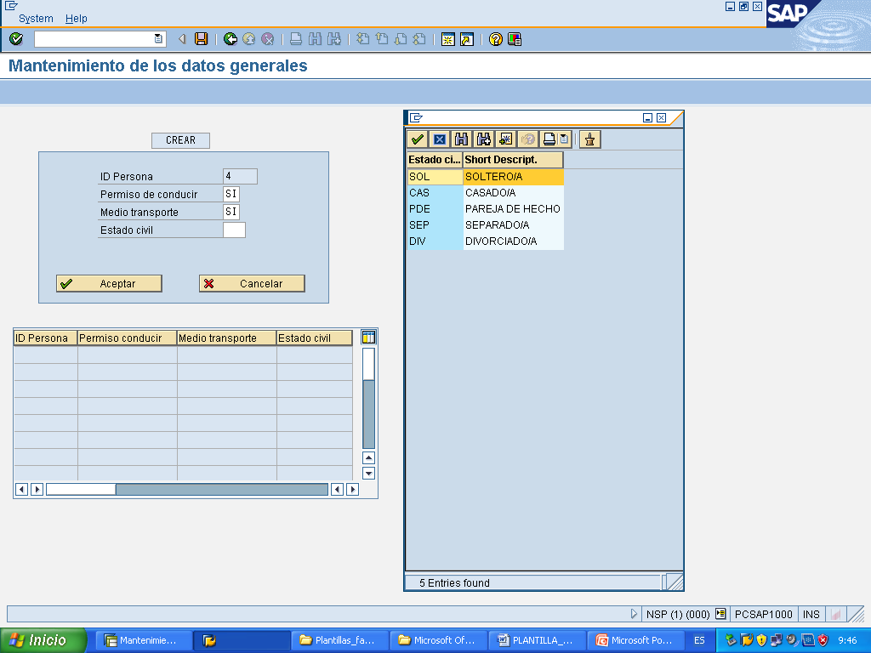
Esta es la ventana de opciones que podemos seleccionar para el
Estado civil

Slide 8

Cuando tengamos todos los datos introducidos y queramos crear el registro, hacemos click en el boton
ACEPTAR
Si quisieramos detener el proceso de creación, haríamos click en el boton
CANCELAR

Slide 9

Una vez aceptado la creación del registro nos aparecerá en la tabla de la
pantalla principal.
También tenemos un mensaje en la zona inferior que nos confirma que la operación ha sido realizada satisfactoriamente.

Slide 10
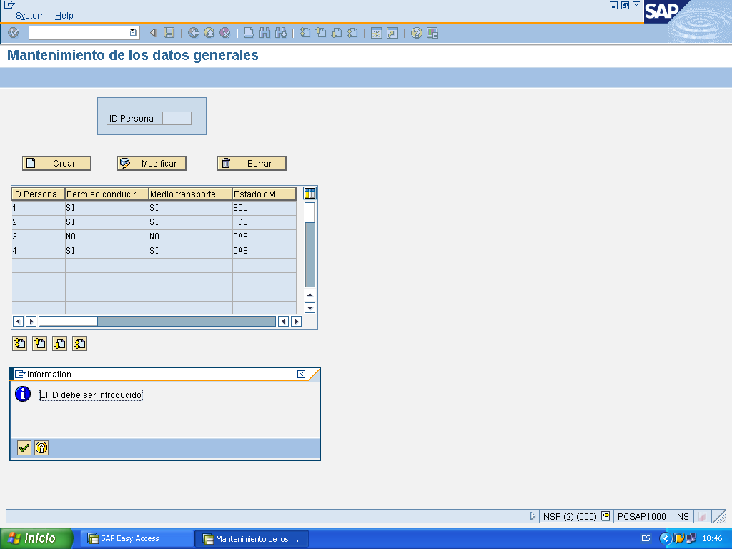
Si no introducimos ningun ID Persona y hacemos click en en el boton
MODIFICAR
Nos aparecera un mesaje advirtiendonos de que el ID debe ser introducido

Slide 11
Si no introducimos ningun ID Persona y hacemos click en en el boton
BORRAR
Nos aparecera un mesaje advirtiendonos de que el ID debe ser introducido

Slide 12
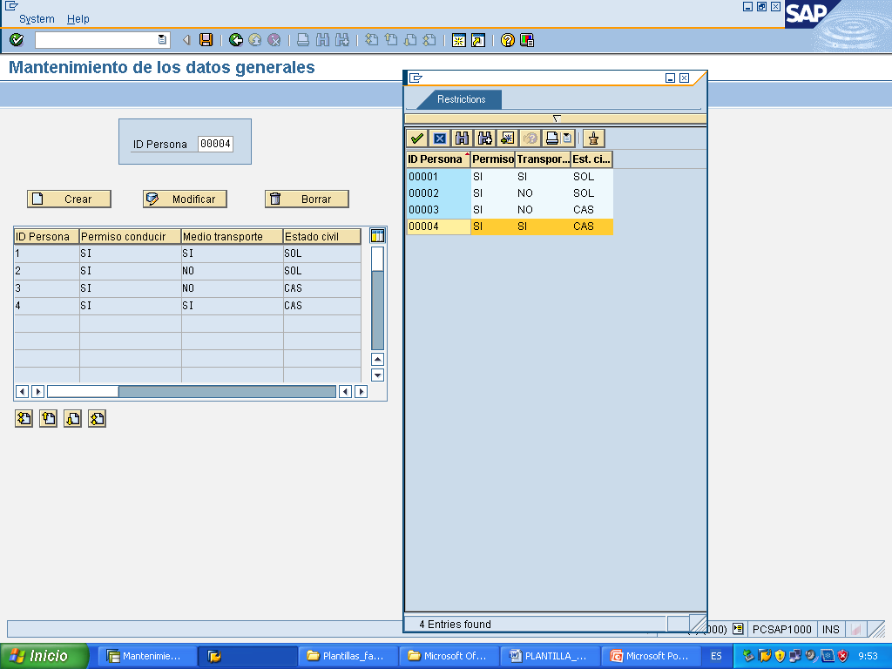
Ahora vamos a borrar un registro.
Seleccionamos el
ID Persona
y hacemos click en el boton
BORRAR

Slide 13
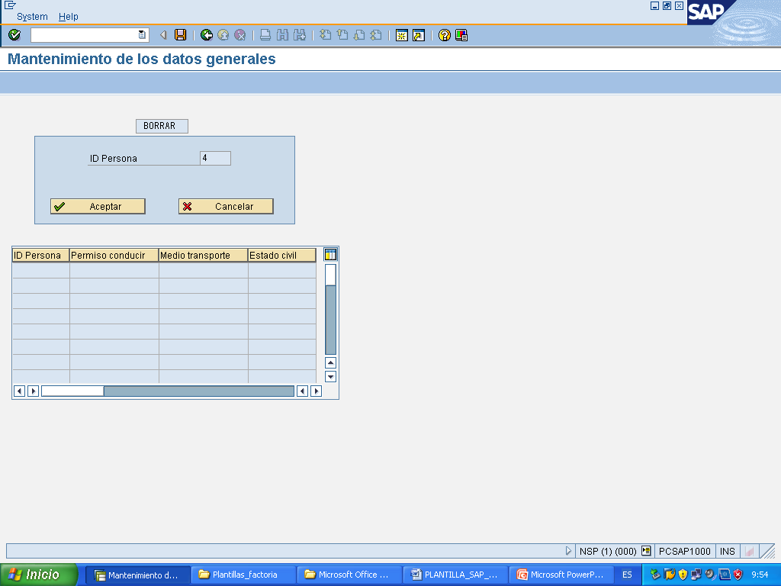
Tenemos el ID Persona del registro que queremos borrar.
Si estamos seguros de borrar el registro, haremos click en el boton
ACEPTAR.
Si quisieramos detener el proceso de borrado, haríamos click en el boton
CANCELAR

Slide 14

Una vez aceptado el borrado del registro este no aparecerá en la tabla de la
pantalla principal.
También tenemos un mensaje en la zona inferior que nos confirma que la operación ha sido realizada satisfactoriamente

Slide 15
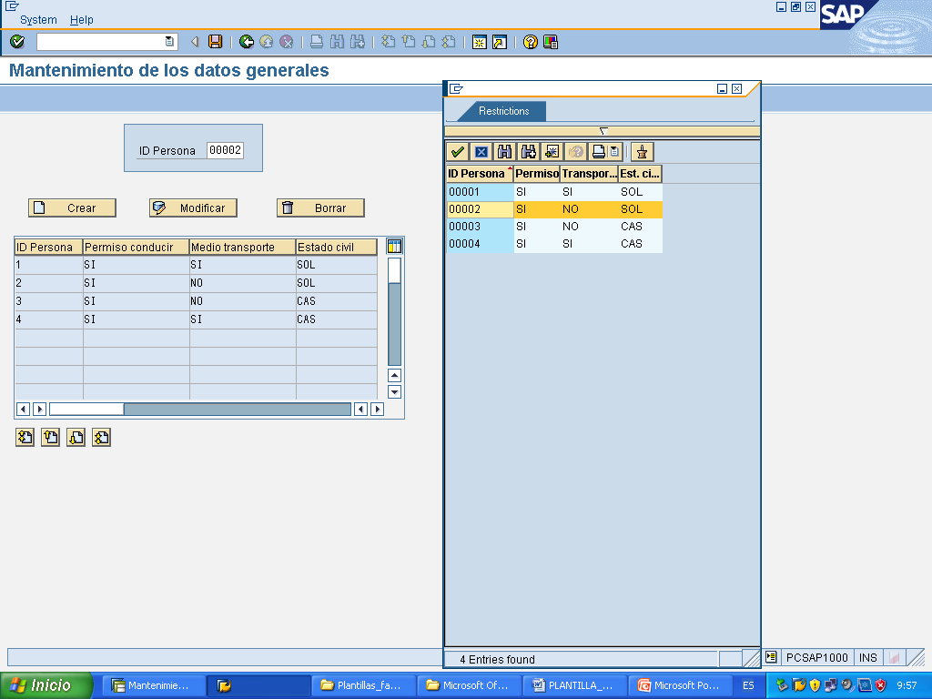
Ahora vamos a modificar un registro.
Seleccionamos el
ID Persona
y hacemos click en el boton
MODIFICAR

Slide 16

Tenemos el
ID Persona
y los demás
datos
del registro
que queremos modificar.

Slide 17
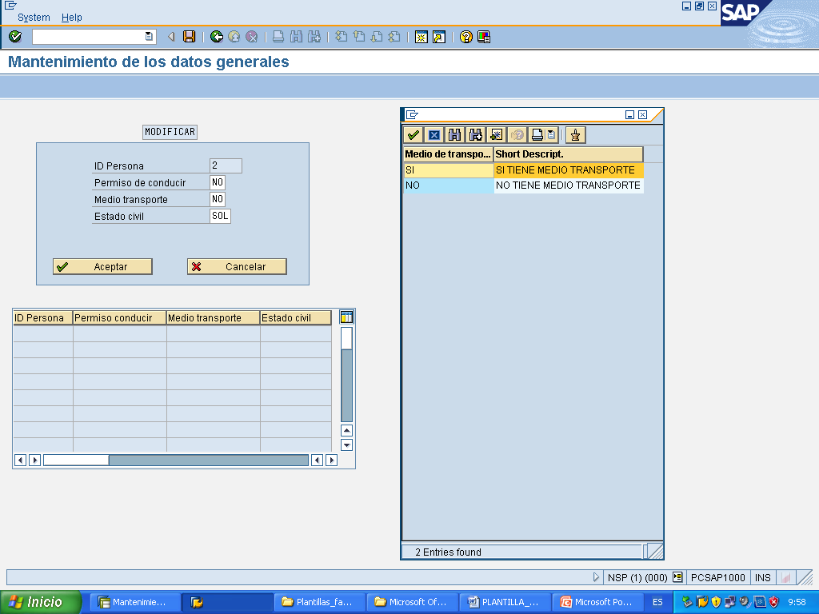
Como en la fase de creación, seleccionamos las opciones que queremos modificar.
Si estamos seguros de la modificación del registro, haremos click en el boton
ACEPTAR.
Si quisieramos detener el proceso de modificación, haríamos click en el boton
CANCELAR

Slide 18
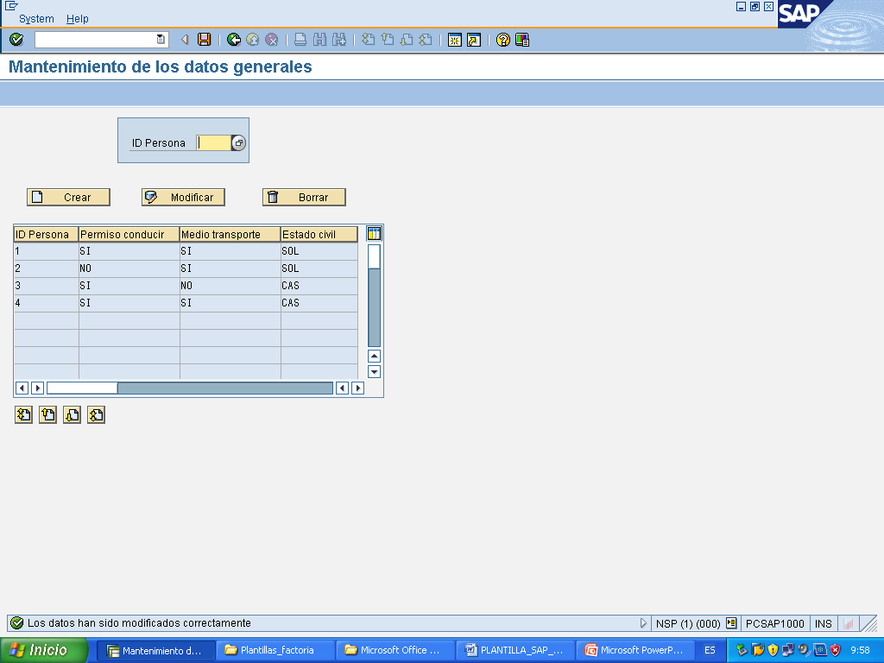
Una vez aceptado las modificaciones del registro estos apareceran en la tabla de la
pantalla principal.
También tenemos un mensaje en la zona inferior que nos confirma que la operación ha sido realizada satisfactoriamente

Slide 19
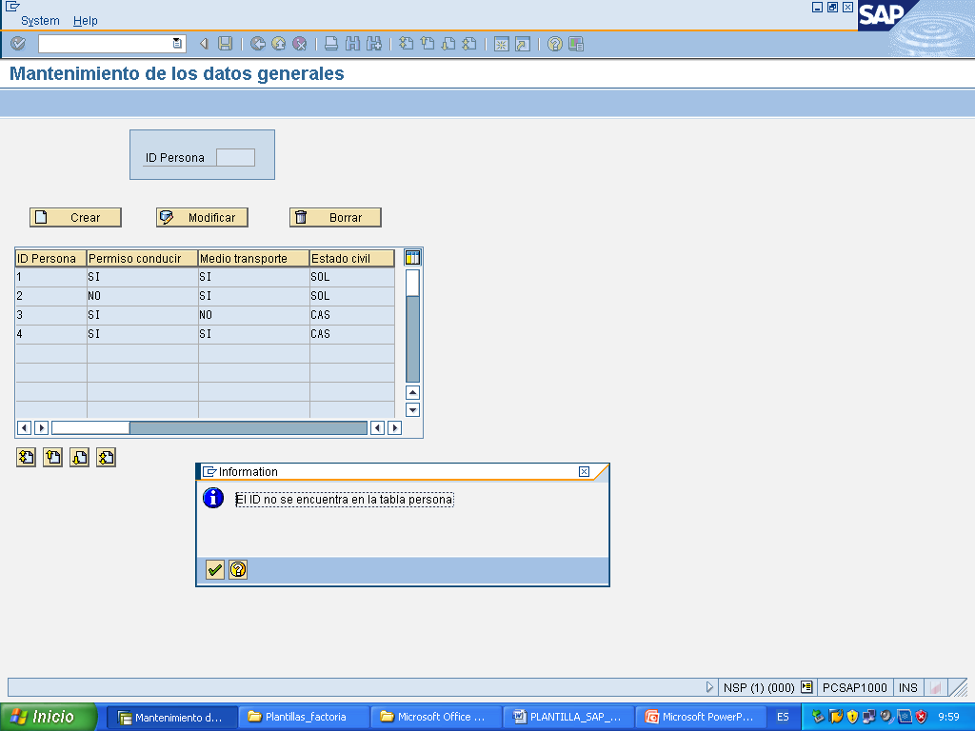
Como hemos comentado antes, esta tabla esta relacionada con otra tabla principal a través del campo ID Persona.
Cuando vamos a CREAR un nuevo registro nuestra aplicación también comprueba que el campo ID Persona existe en la tabla principal.
Si no existe, la aplicación lanzará un mensaje advirtiendo de que el ID no existe en la tabla principal y automaticamente no se creará ningun registro para nuestra tabla de
Datos Generales

Slide 20
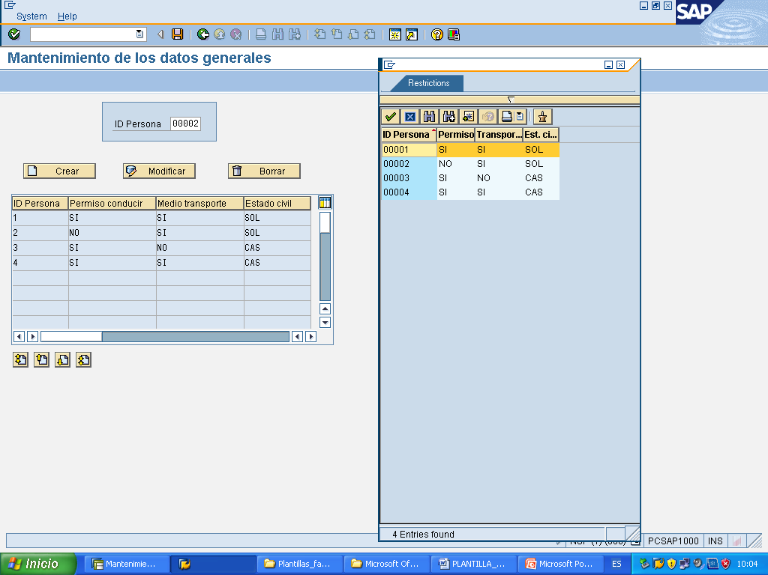
Si seleccionamos un
ID Persona
que tenemos en
nuestra tabla
y hacemos click en el boton
CREAR

Slide 21
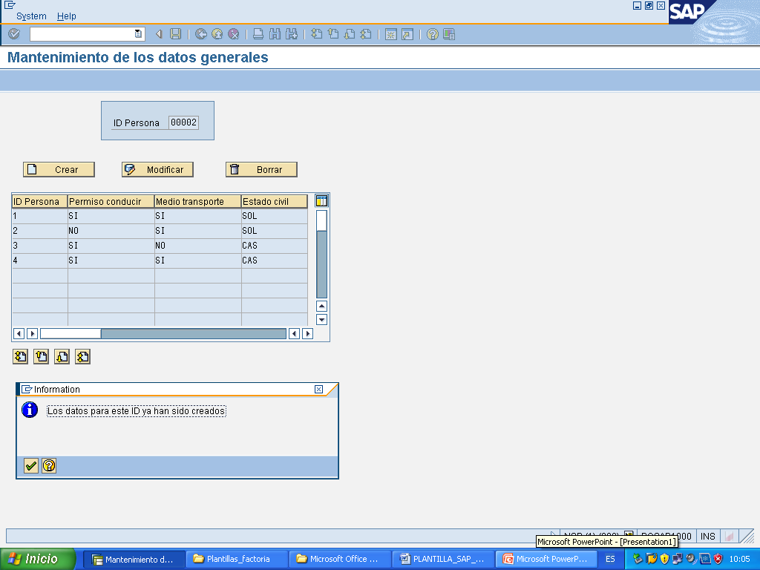
El registro para el ID Persona que hemos seleccionado para crear existe, la aplicación lanzará un mensaje advirtiendo de que los datos para ese ID ya han sido creados en la tabla de
Datos Generales

Slide 22
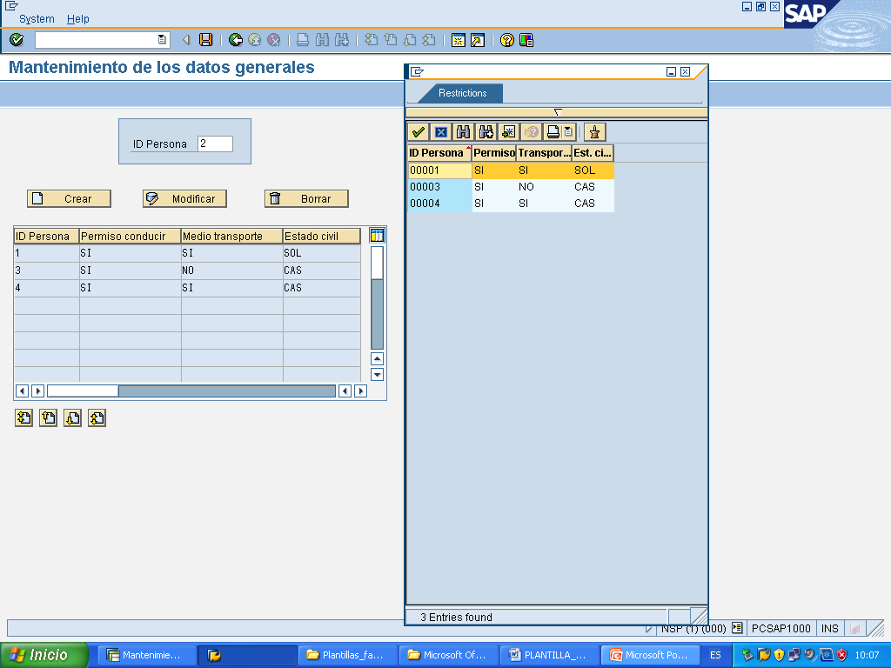
Si introducimos un
ID Persona
que no tenemos en
nuestra tabla
y hacemos click en el boton
MODIFICAR

Slide 23
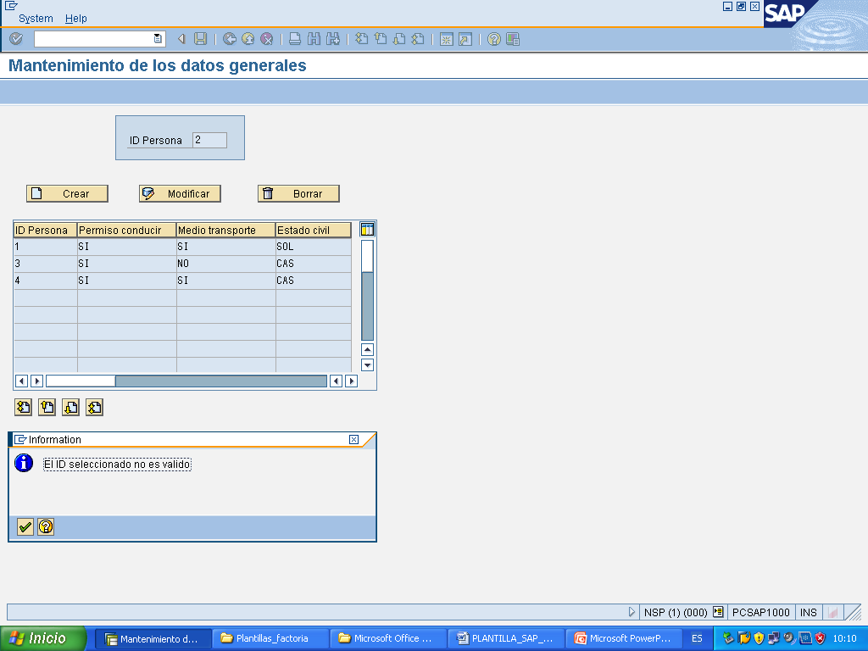
El ID Persona que hemos seleccionado para modificar no existe, la aplicación lanzará un mensaje advirtiendo que el ID no es valido

Slide 24
Si seleccionamos un
ID Persona
que no tenemos en
nuestra tabla
y hacemos click en el boton
BORRAR

Slide 25
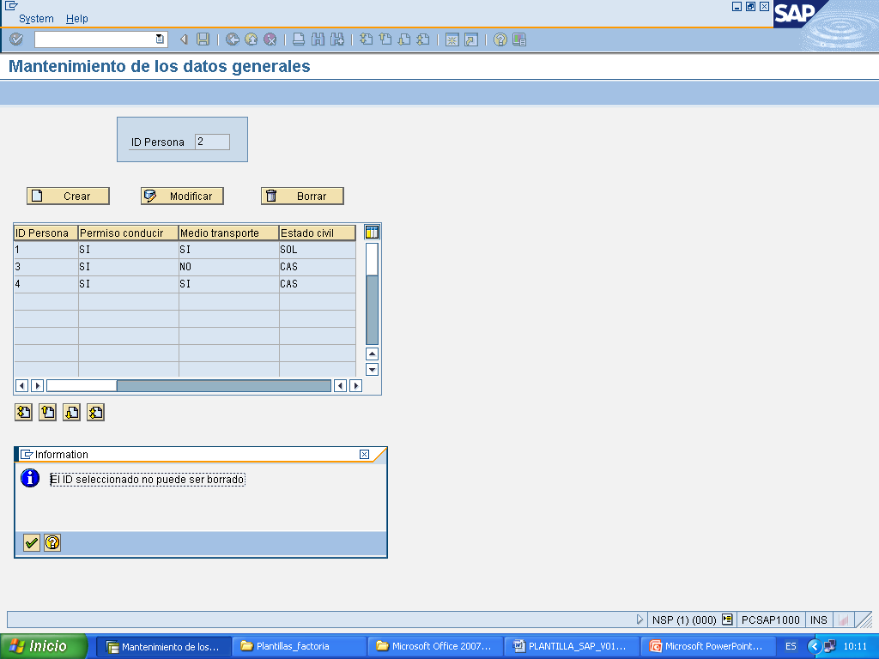
El ID Persona que hemos seleccionado para borrar no existe, la aplicación lanzará un mensaje advirtiendo que el ID no se puede borrar

Slide 26
Si introducimos un
ID Persona
específico y
que no tenemos en
nuestra tabla, pero que sabemos que existe en la tabla principal
y hacemos click en el boton
CREAR

Slide 27
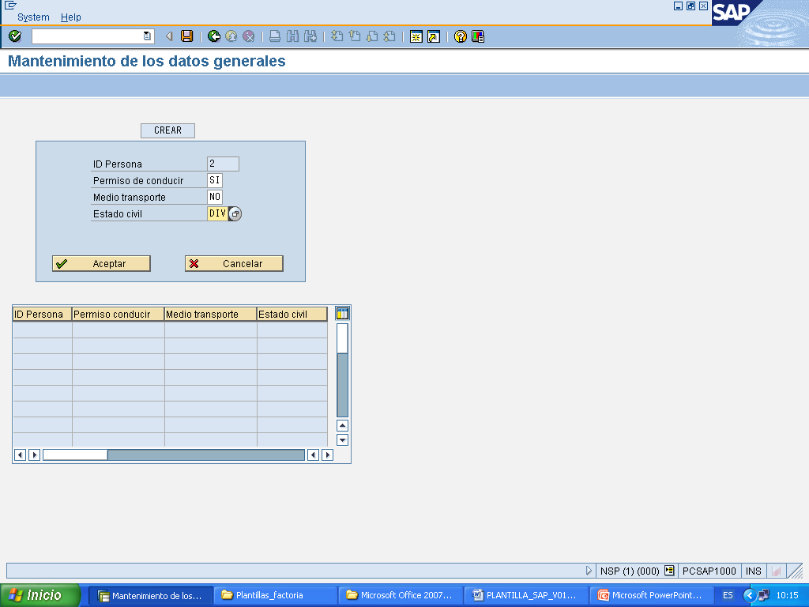
Nos lo creará sin ningun problema

Slide 28
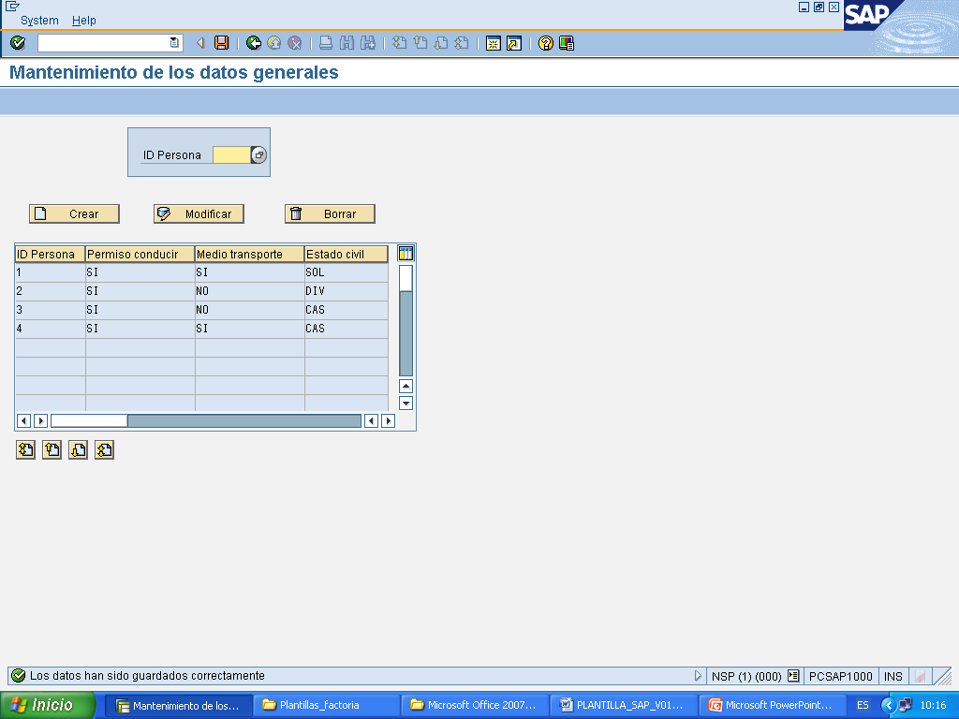
Una vez aceptado la creación del registro nos aparecerá en la tabla de la
pantalla principal.
También tenemos un mensaje en la zona inferior que nos confirma que la operación ha sido realizada satisfactoriamente.

Slide 29
Después de mostrar
la funcionalidad
de una parte
de la aplicación.
Vamos a ver como es
esa parte de
nuestra aplicación

Slide 30
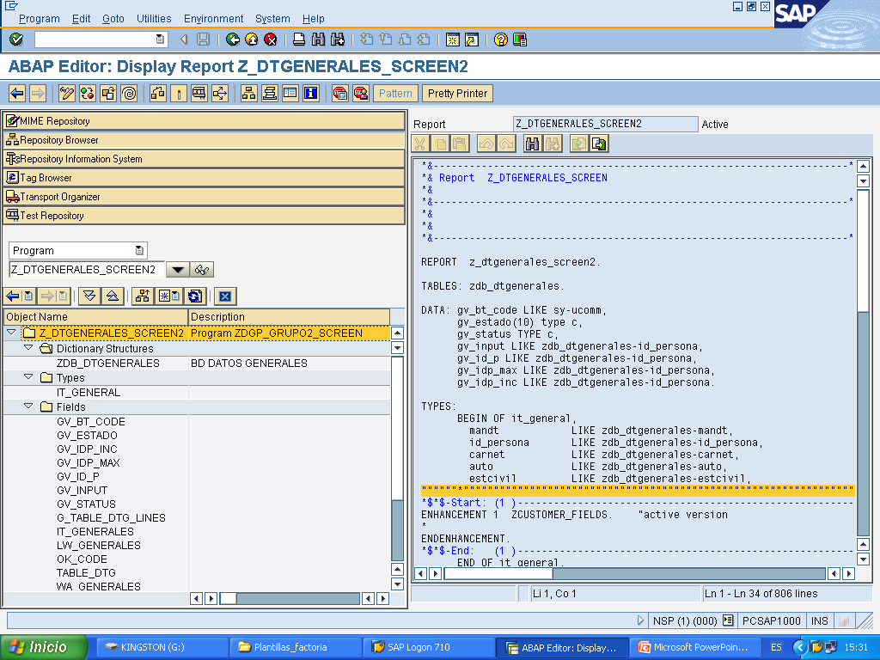
Este es el nombre del Programa
Es un Programa
Esto es parte de lo que hemos utilizado

Slide 31
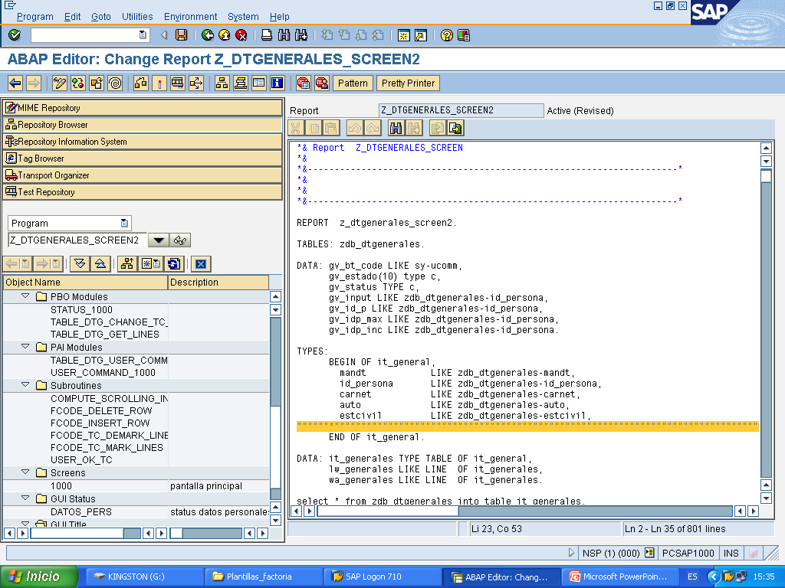
Este es el nombre del Programa
Es un Programa
Esto es otra parte de lo que hemos utilizado

Slide 32
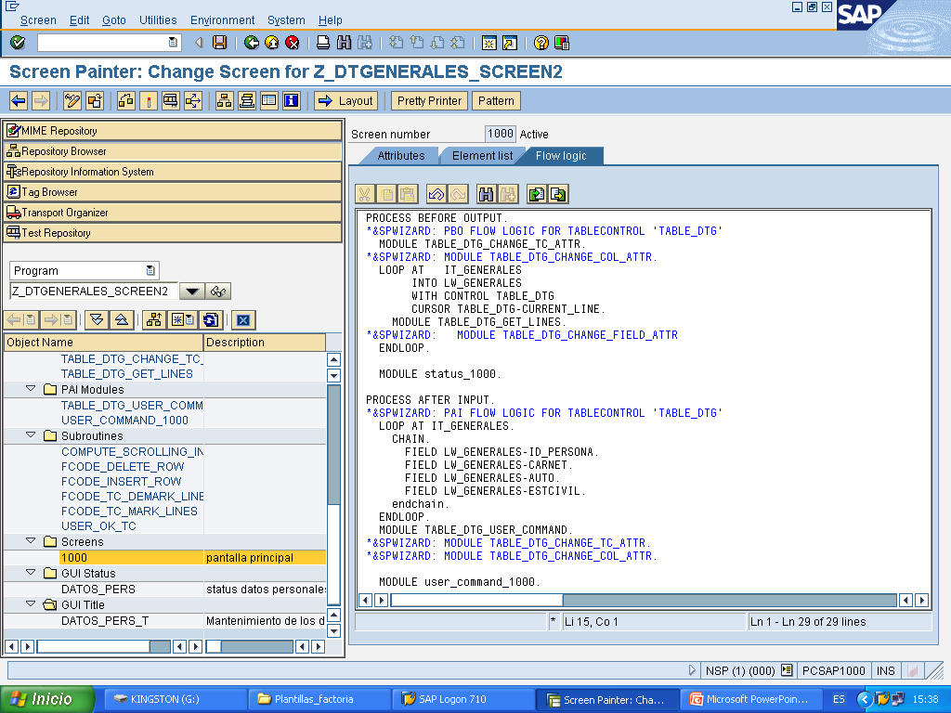
Esto nos llevará directo a la parte donde podremos crear nuestra pantalla
Aquí va código para el PBO y para el PAI
Este es el nombre de la SCREEN

Slide 33
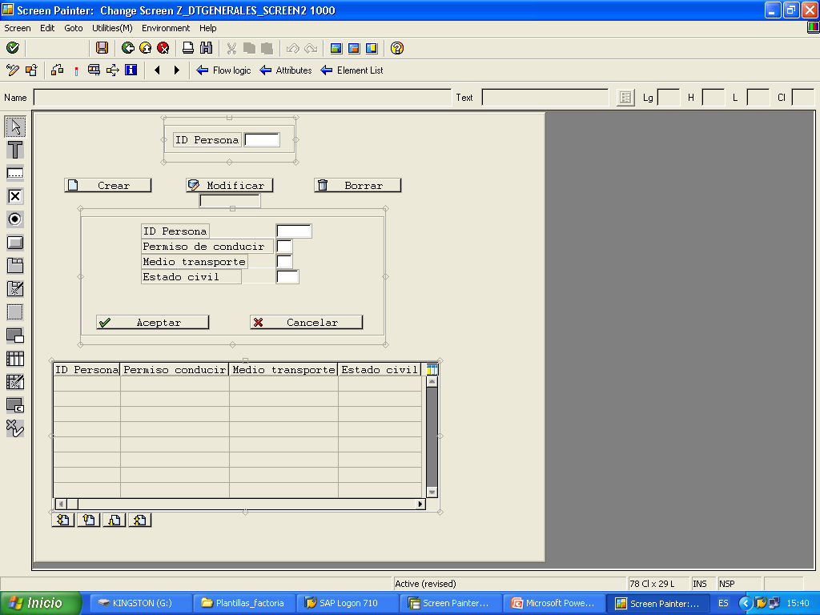
Esto es el LAYOUT donde hemos creado botones, etiquetas, tablas, etc.. donde cada una de ellas tienen sus propiedades y sus atributos

Slide 34
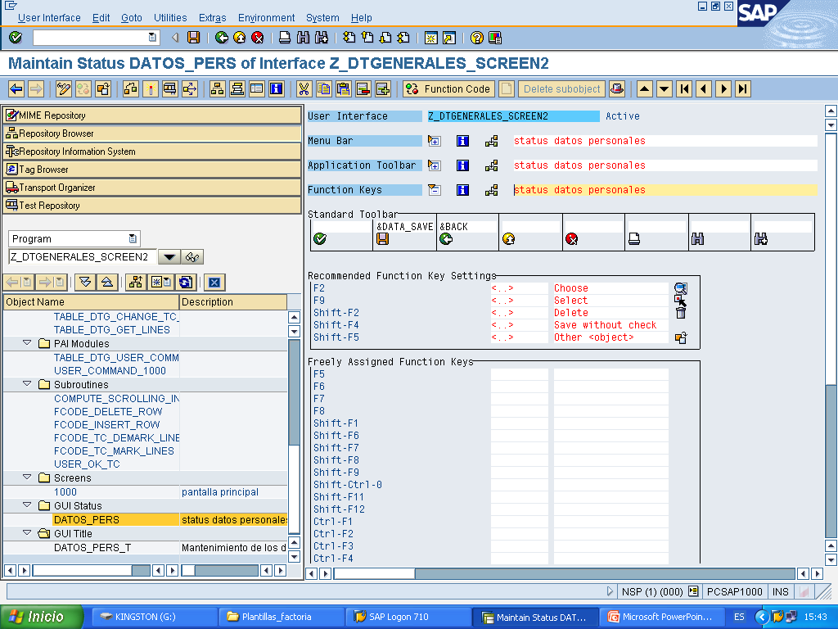
Este es el
GUI STATUS
donde configuraremos los botones y propiedades de la BARRA DE ESTADO

Slide 35
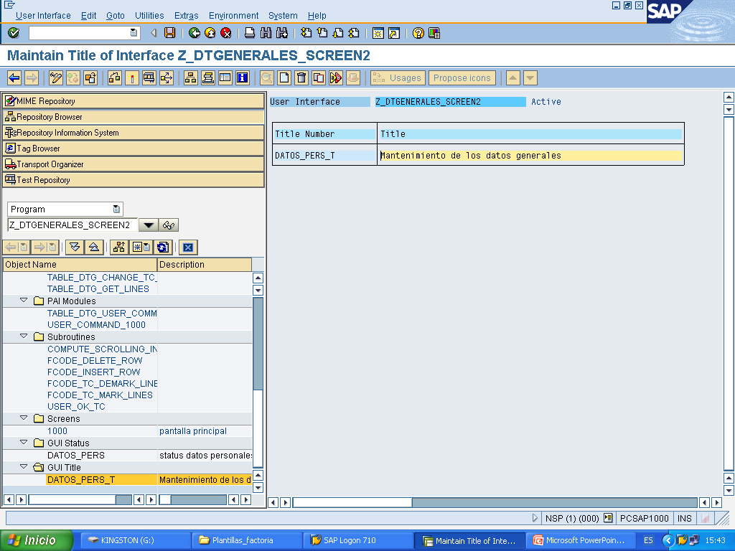
Este es el
GUI TITLE
donde configuraremos el nombre o descripción que le vayamos a dar a nuestro programa para que aparezca
en la
BARRA DE TITULO

